Slide 1

Webカメラとセンシング技術を組み合わせた バーコード識別システムの開発
高橋研究室 組込みシステム
B4 6535046B 段原丞治
Notes:
これからWebカメラとセンシング技術を組み合わせたバーコード識別システムの開発について発表します。

Slide 2
目次
研究背景
研究目的・目標
提案手法
現在の進捗
Notes:
発表内容はこのようになっています。

Slide 3
研究背景
少子高齢化によって働き手が減少しつつある今日のスーパーでは、
従業員の数が少なくても経営できるようにセルフレジの導入を進めている。
厚生労働省の統計では生産年齢人口
2017年:6,530万人
2025年:6,082万人
2040年:5,245万人 までに減少する見込み
Notes:
研究背景としましては…
現在日本では少子高齢化によって働き手が減少しており深刻化しています。この影響は私たちの身の回りにあるところでも表れており、
スーパーマーケットだけでなく小規模な小売店でも精算の一部を顧客に分担させるセルフレジの導入が進んでいます。
厚生労働省の統計では生産年齢人口(各国の国内で行われている生産活動に就いている中核の労働力となるような年齢の人口のことをいう)
が2040年には5000万人単位まで減少する見込みといわれています。

Slide 4
研究目的・目標
<目的>
既存の無人レジ店舗のような複雑で高価なシステムではなく、中小店でも導入できる安価なシステムの作成
<目標>
ラズベリーパイとWebカメラを使用し、商品をバーコードの番号で判断する
商品の取捨選択から決済に至るまでの一連の流れを行えるシステムの開発
Notes:
先ほども述べたようにセルフレジの導入が進んでいますが、すべての店で進んでいるわけではありません。
そこで既存の無人レジ店舗のような複雑で高価なシステムではなく、中小店でも導入できる安価なシステムの開発を目的としました。
目的を達成するためラズパイとwebカメラなどを使用して安価に抑えることを目標としています。

Slide 5

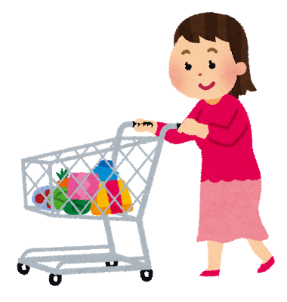
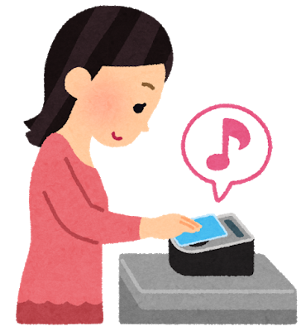
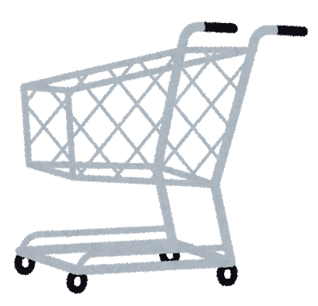
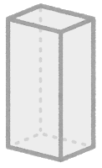


Summary
顧客情報とカート情報を結びつける
カート上で商品情報取得
決済
Notes:
現在開発しているシステムの大まかな動きを説明します。
初めに入店時にカートと顧客情報を結びつけます。
次にラズパイなどを用いてカート内のみで購入商品の追加、削除などの管理します。お客さんとしては普段通り買い物をしてもらいます。
最後にカートを返却する際に決算がレジを通らず完了します。
時間の関係からすべてを実装するのは難しいと判断したので赤枠で囲んである部分を実装しています。

Slide 6
メリット・効果
店側:コスト削減
セルフレジ1セットを購入するのにかかる値段
約3,500,000円 * 6台 = 21,000,000円
Webカメラを使用し、本システムを導入した場合にかかる機材の費用
約12,500円 * 80個（カゴの個数） = 1,000,000円
お客様:時間の短縮
Notes:
次にこのシステムを導入したときのメリットです。
仮に店舗がセルフレジを6セット購入した場合の金額は2千100万円ほどになりますが、
私たちの開発しているものの場合カゴの個数80個とした場合でも100万円ほどに抑えることができます。

Slide 7
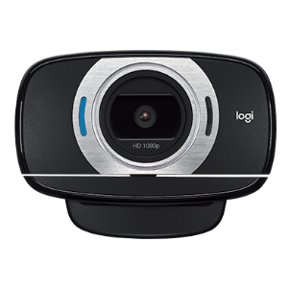
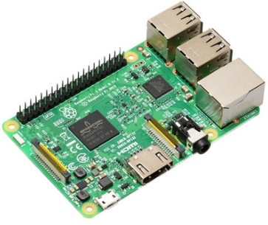
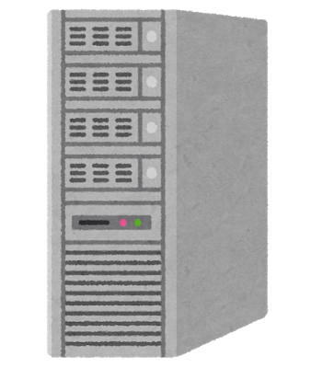
イメージ図
カゴ
Raspberry pi
画像データ
フラグ(追加or削除)
サーバ
バーコード
商品
各種センサー
Yes or No
Notes:
システムの大まかな動きはこのようになっています。
カゴのなかに設置してあるラズパイと各種センサーを用いて適切なタイミングで大まかにバーコードが写っている写真を取得し、サーバに送信します
サーバ側ではのちに詳しく述べますが各種処理を行って画像からバーコード番号を割り出します
エッジ側であるカゴは真鍋さんが担当になっており。私はサーバ側を担当しています

Slide 8
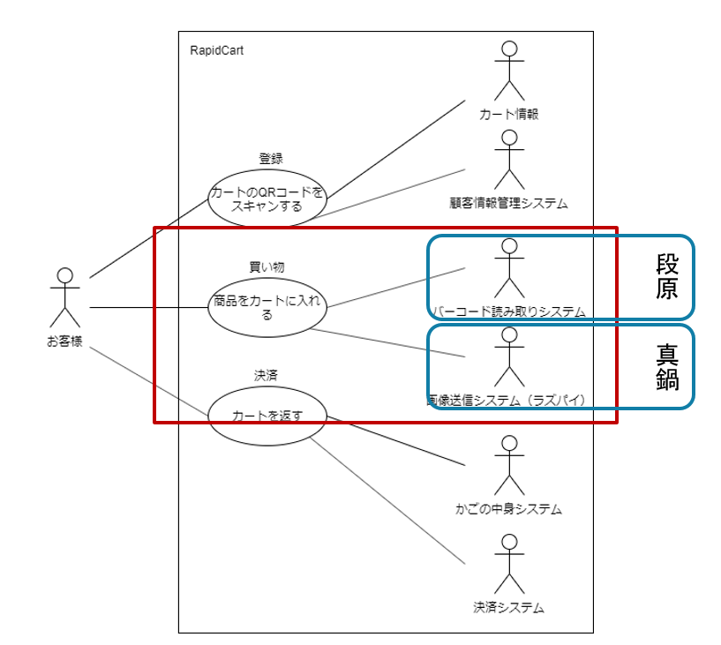
開発の方針、構成
ユースケース図
・V字モデルに従って開発
・UML言語を用いてシステム設計を行う
・ラズパイの各種処理はPythonを使用
・サーバの各種処理もPythonを使用
・ガントチャート用いてスケジュール管理
Notes:
開発の方針、構成についてはV字モデルに従って開発し、UML言語を用いてシステム設計を行ってます。
開発言語はPythonを使用しています。

Slide 9
解析システムの実装方法
入力
サーバ処理
出力
ラズベリーパイから送信された画像データと
フラグ(追加or削除)
・Yolo
画像からバーコードが写っている座標の取得(x,y,h,w)
・画像処理
画像の切り取り、グレイスケール化
・pyzbarグレイスケール化したバーコード画像を投げ、番号を取得
バーコード番号
Notes:
サーバ側の実装方法を説明します。
入力はラズパイから送られてきた画像データです。
次にその画像をYoloで解析し、画像の中からバーコードが移っている座標を取得します。
画像を切り取りグレイスケール化したのちpyzbarに画像を投げ番号を取得します。

Slide 10
現在の段階・開発状況
サーバの機能 | 実装の段階
画像の受信 | 〇
Yoloでバーコード座標の取得 | 〇
バーコードの切り取りとグレイスケール化 | 〇
pyzbarに画像を投げて番号取得 | △（精度が悪い）
Notes:
現在の開発状況ですが、画像の受信からグレイスケール化までは完了しています。
最後のバーコード番号の取得ですがここは思ったように番号が取得できていないため前処理を工夫して精度を上げていく予定です。
以上で中間発表を終わります。

